Slide 1
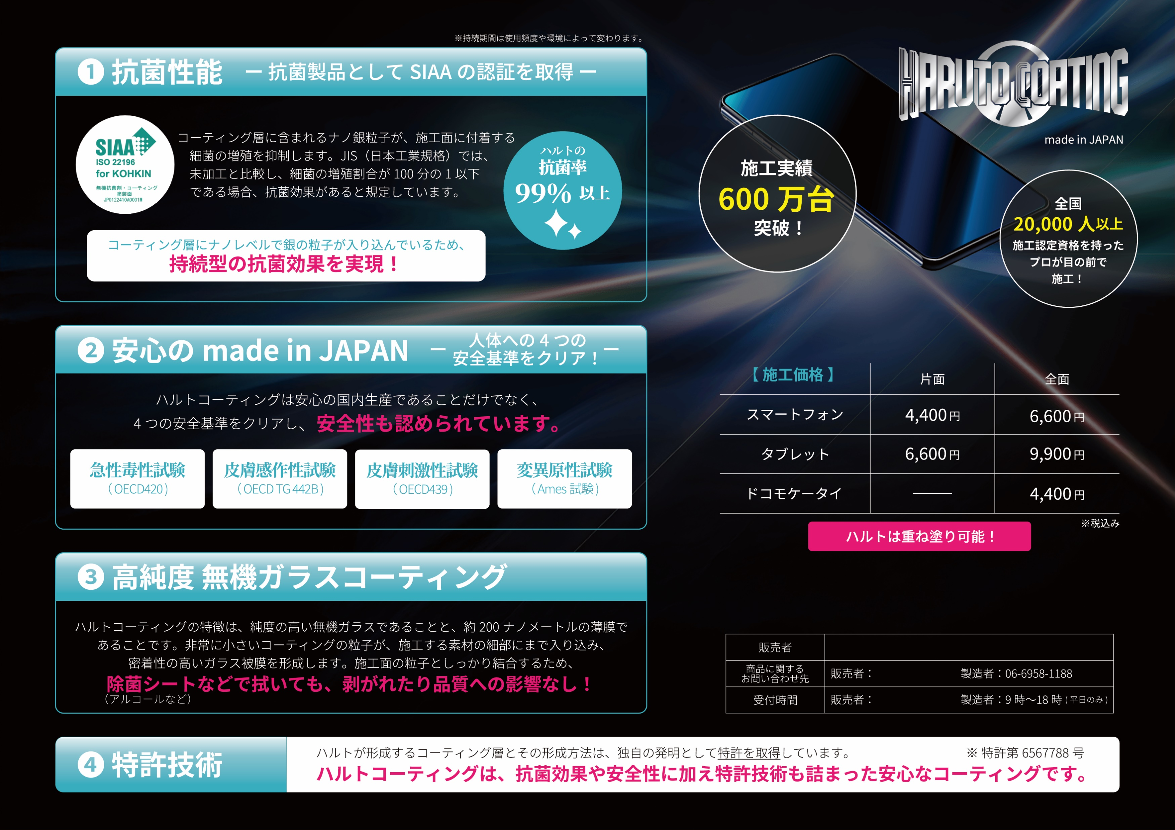
本製品は株式会社NTTドコモが扱う商品ではなく、ドコモショップ〇〇〇店を運営する株式会社〇〇〇〇が独自に販売しています。
株式会社〇〇〇〇
0120-××-000
〇時～〇時

Slide 2
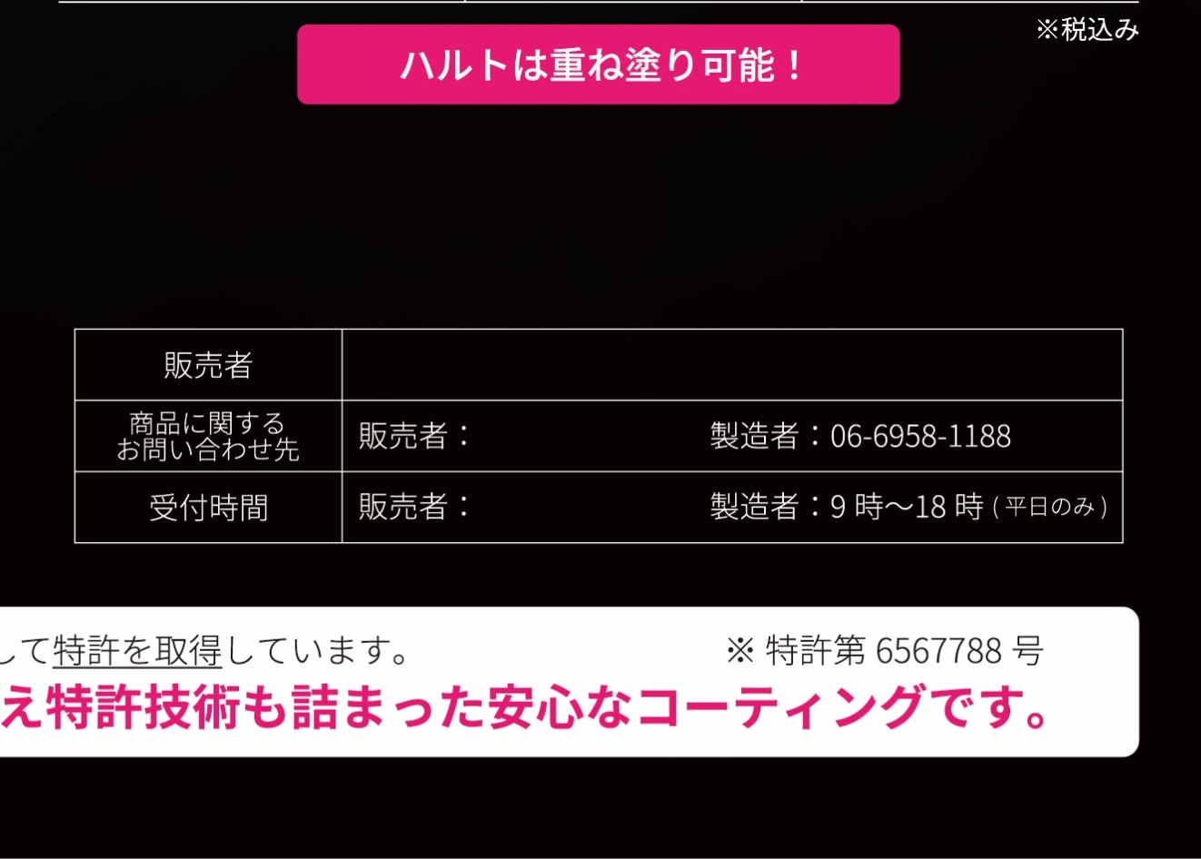
※印刷前にPOP右下の「販売責任の主体、問い合わせ先の明示」欄の修正をお願いいたします。
本製品は株式会社NTTドコモが扱う商品ではなく、ドコモショップ〇〇〇店を運営する株式会社〇〇〇〇が独自に販売しています。
オレンジ色の文字の部分を
自店舗の情報に変更してください。
※それ以外の場所は変更できません。
見本は分かりやすくするためオレンジにしていますが、
原本は白で記載されております。
株式会社〇〇〇〇
0120-××-000
〇時～〇時

